Slide 1




TOYOTA ANALYTICS
Cubes olap et Reporting
BELGAREG MOHAMED AMINE

Slide 2
PLAN
Introduction
Description de la base de données et les mesures
Création de la base et chargement de data Warehouse
Créer un tableau croisé dynamique dans Excel (lab 1)
Création et déploiement de cube OLAP (lab 2)
Cube OLAP et Dimensions (lab 3)
Mesures et Mesure Groups (lab 4)
MDX (lab 5)
KPI – Perspectives – Actions (lab 6)

Slide 3
Introduction
OLAP est un outil puissant pour l'analyse de données multidimensionnelles. Il permet de collecter, de traiter et de stocker des données provenant de différentes sources en vue d'obtenir des informations exploitables pour la prise de décision. Dans le cadre de ce projet de validation, nous avons travaillé sur un exemple concret de mise en œuvre d'une solution OLAP pour une entreprise automobile.
L'objectif principal de ce projet était de mettre en place une base de données multidimensionnelle qui permet de regrouper les données liées aux ventes de voitures, aux demandes d'essais (test drive ), aux coûts de maintenance, aux clients et aux dates pour une l’entreprise automobile Toyota Tunisie. En utilisant les techniques OLAP appropriées, nous avons pu construire un modèle de données qui permet de répondre aux questions clés des décideurs de l'entreprise et de faciliter la prise de décision.

Slide 4
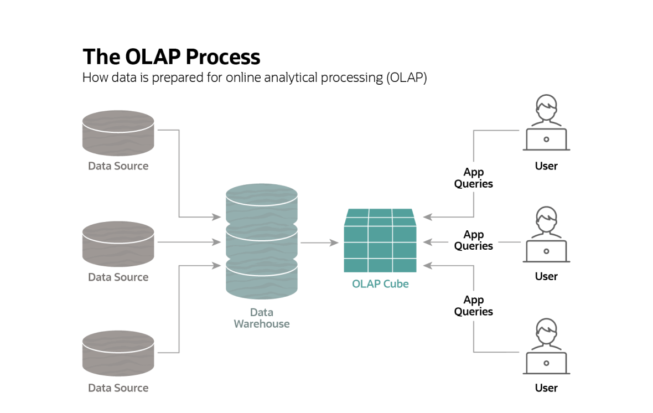
Introduction
Dans cette présentation, nous allons examiner les différentes étapes du projet, depuis la collecte des données jusqu'à la création du modèle OLAP et la présentation des résultats obtenus. Nous allons également mettre en évidence les principales fonctionnalités et les avantages de notre solution.

Slide 5

Description De La Base De Données Et Les Mesures
TABLES DE DIMENSIONS - TABLES DE FAITS - LES MESURES

Slide 6
Description De La Base De Données Et Les Mesures
La base de données utilisée dans ce projet de validation de module OLAP est une base de données de vente de voitures pour une entreprise fictive, Toyota Sales Tunisie . Elle contient des données transactionnelles pour les ventes de voitures, les demandes de test drive, les coûts de maintenance et les demandes de maintenance.
La base de données contient cinq tables de dimensions :
Date_Dimension : contient des informations sur les dates telles que l'année, le mois et le jour.
Location_Dimension : contient des informations sur les régions où les voitures sont vendues, telles que le nom de la région et le pays.
Customer_Dimension : contient des informations sur les clients, telles que leur nom , gender et leur adresse mail.

Slide 7
Car_Dimension : contient des informations sur les voitures, telles que le modèle, l'année de fabrication et le nom .
Employee_Dimension : contient des informations sur les employés, telles que leur nom, , gendre, leur département et leur salaire.
Elle contient également 3 tables de faits :
Sales_Fact: : contient les informations sur les ventes de voitures, telles que revenu généré par la vente.
Test_Drive_Fact : contient les informations sur les demandes d'essai de voitures, telles que le nombre de demandes d'essai et le nombre de tests effectués.
Maintenance_Cost_Fact : contient les informations sur les demandes de maintenance des voitures, telles que le nombre de demandes de maintenance et le coût total de la maintenance, et les employée.

Slide 8
Les mesures que vous pouvez obtenir à partir des tables de la base de données pour la société Toyota Tunisie :
- Les 3 premières voitures en fonction du nombre de demandes d'entretien pour une année et un lieu donnés )
- les bénéfices de Toyota provenant de la vente et la maintenance de véhicules pour chaque année
- les bénéfices de la société Toyota pour chaque année et par chaque city
- les bénéfices de la société Toyota pour chaque type de voiture en 2022 .
- les nombres des voitures vendues par chaque type et par année

Slide 9
- les 10 premiers clients en fonction du chiffre d'affaires pour une année et un lieu donnés.
- les revenus de la société Toyota pour chaque type de voiture
- les revenus de la société Toyota pour chaque type de voiture en Hammamet
- les dépenses de voitures vendues par chaque année
- les revenus des voitures vendues par chaque type mais uniquement pour Nabeul & Tunis
- les revenus de voitures vendues par chaque type de voiture et avec un revenu > 0 .
- le depance de voitures vendues par chaque années

Slide 10
Création de la base et chargement de data Warehouse
TABLES DE DIMENSIONS - TABLES DE FAITS - LES MESURES – LES RELATION ENTRE LES TABLES

Slide 11
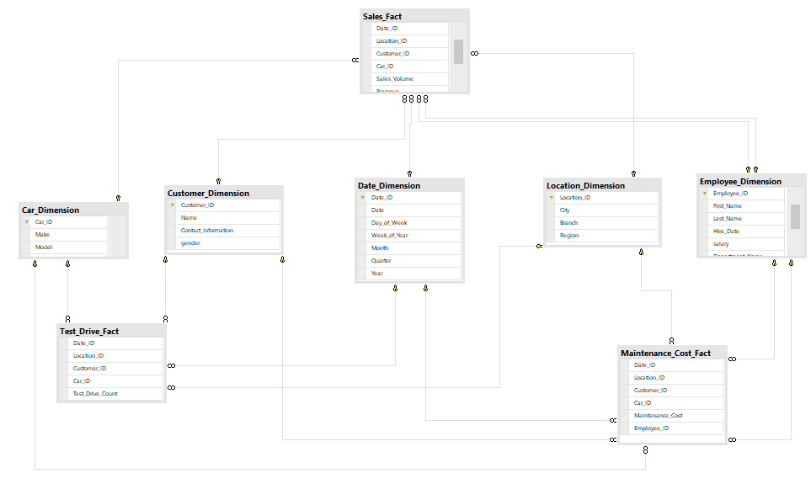
Data Warehouse
GitHub Link

Slide 12

Créer un tableau croisé dynamique dans Excel
Excel – SSAS – ANALYSE

Slide 13
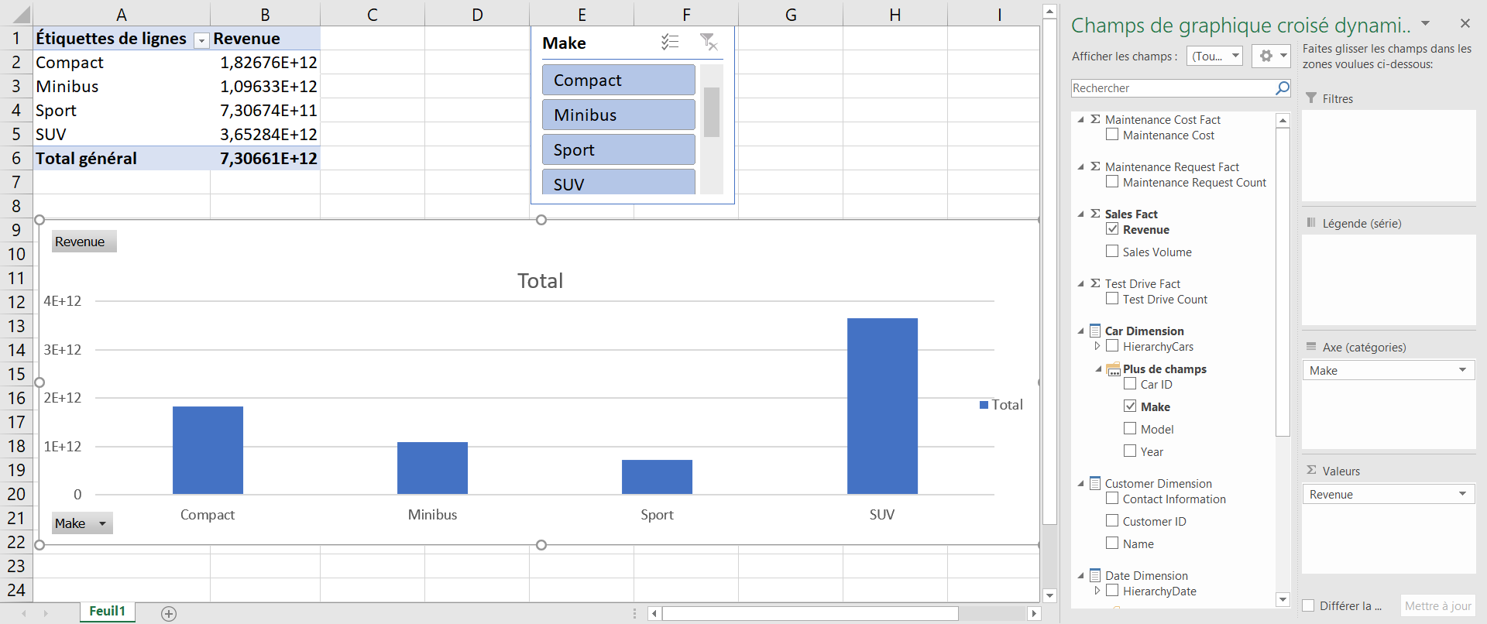
Create a PivotTable in Excel
Chiffre d’affaires par modèles de voiture

Slide 14
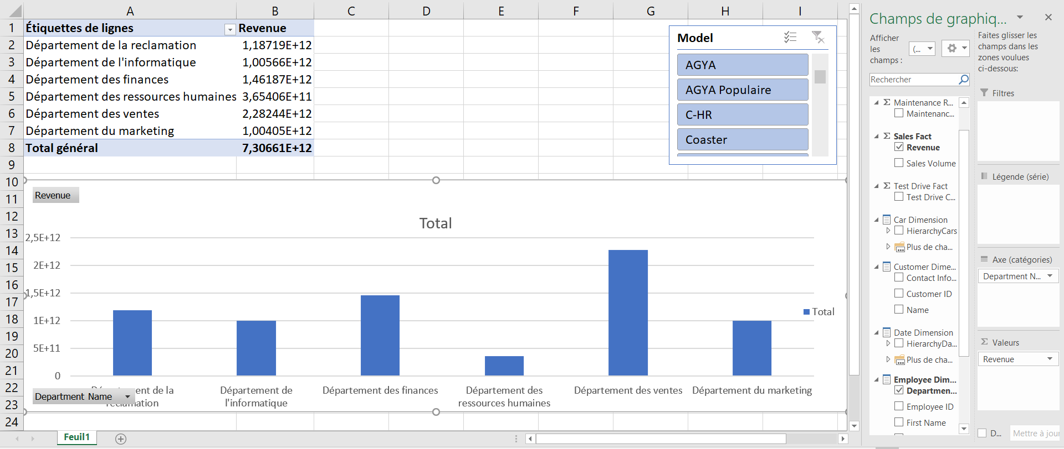
Chiffre d’affaires par département

Slide 15
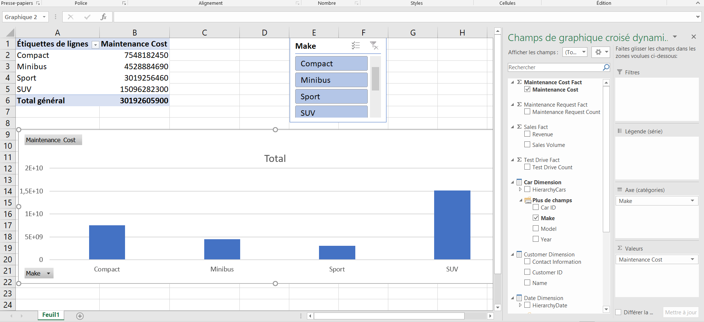
Maintenance Revenue Par Département

Slide 16

CRÉATION ET DÉPLOIEMENT DE CUBE OLAP
SSAS - CUBE OLAP - DATA SOURCE - SOURCE VIEW - HIÉRARCHIES ET CHOIX DES ATTRIBUTS

Slide 17
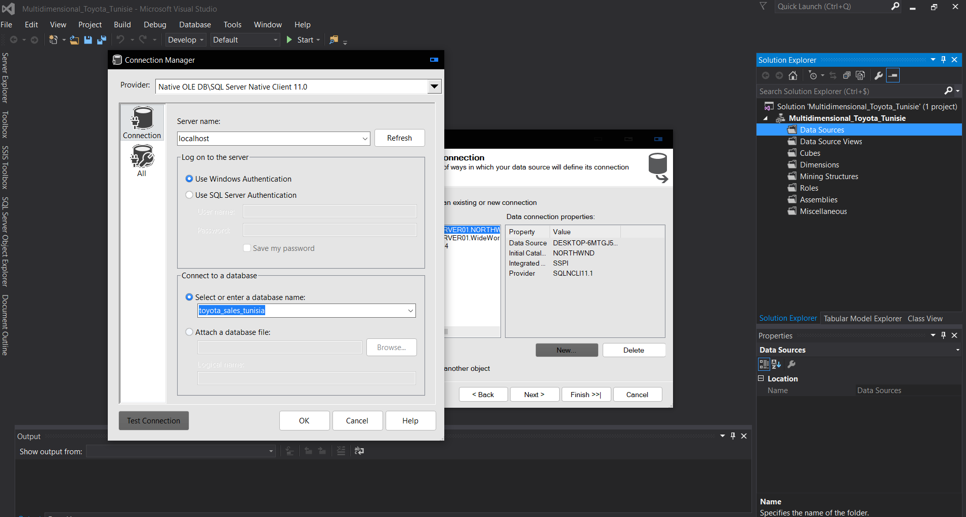
Création d'une source de données

Slide 18
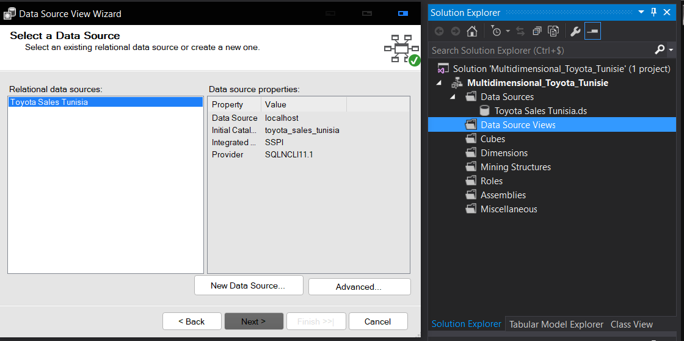
Création et modification d'une vue de source de données

Slide 19
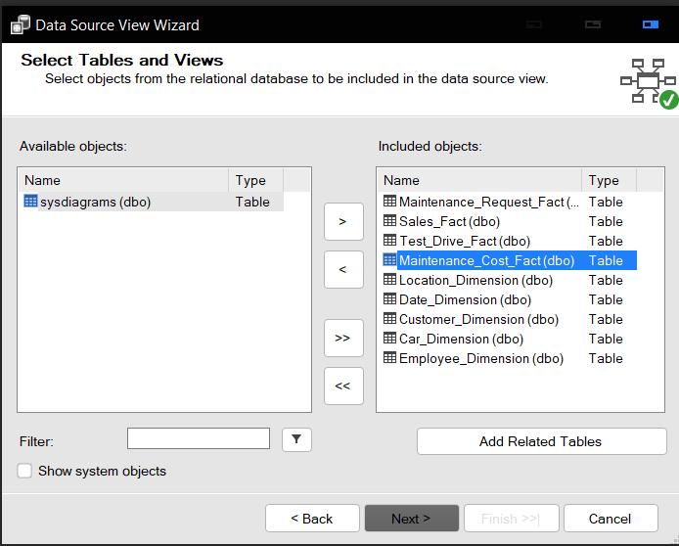
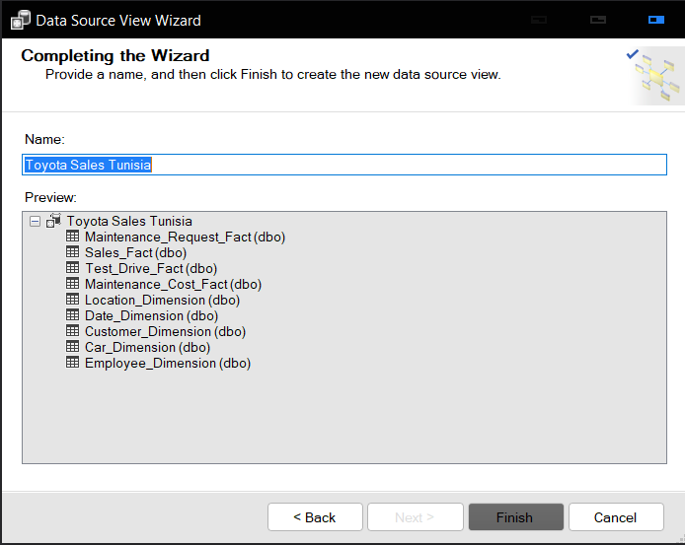
Sélection de tables

Slide 20
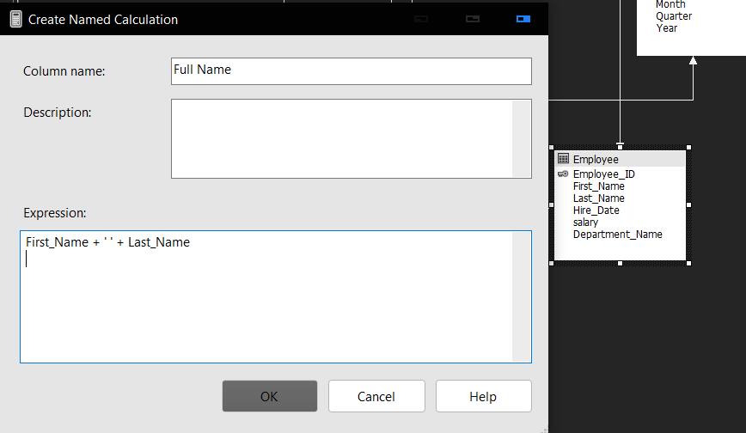
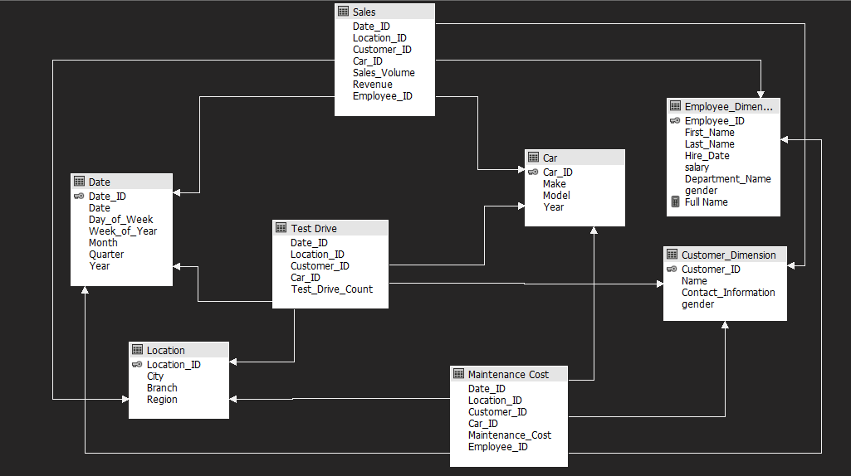
New Named Calculation

Slide 21
Data source view

Slide 22
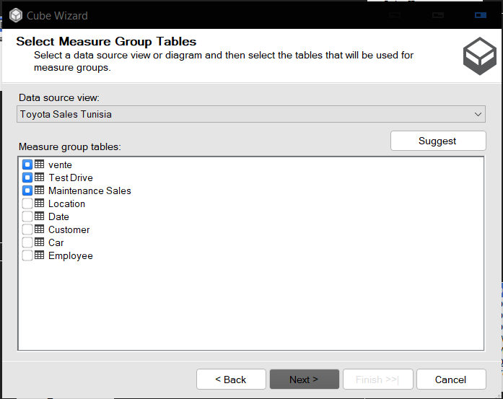
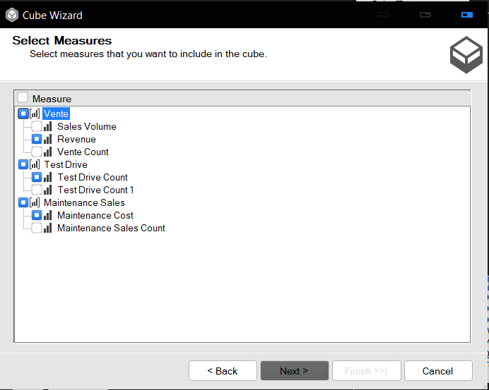
Création de Cube

Slide 23
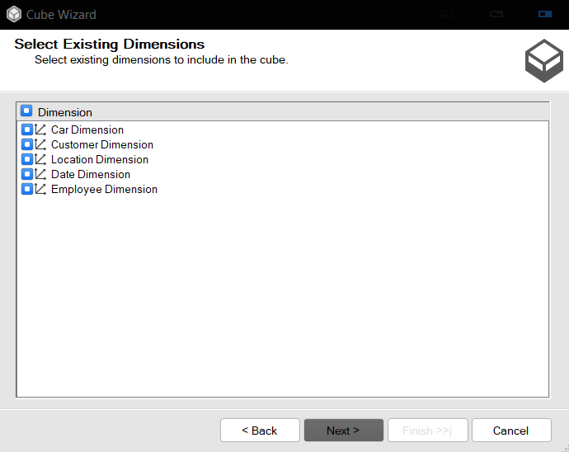
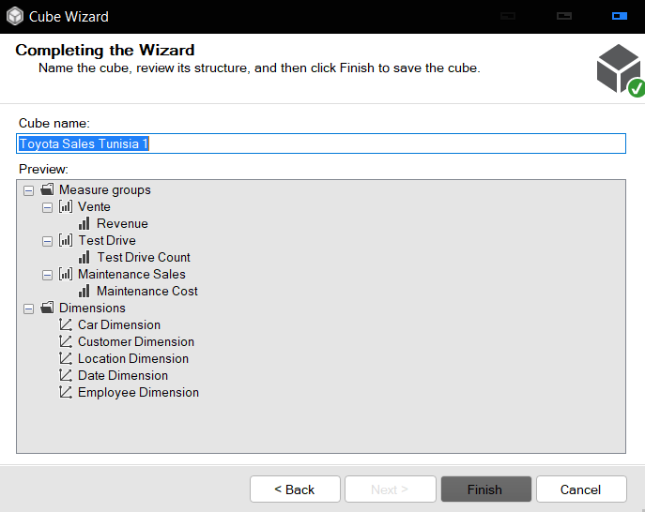
Création de Cube

Slide 24
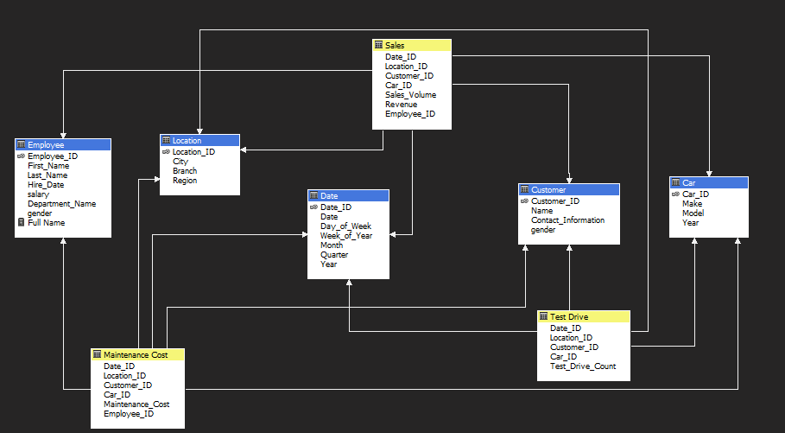
Cube

Slide 25
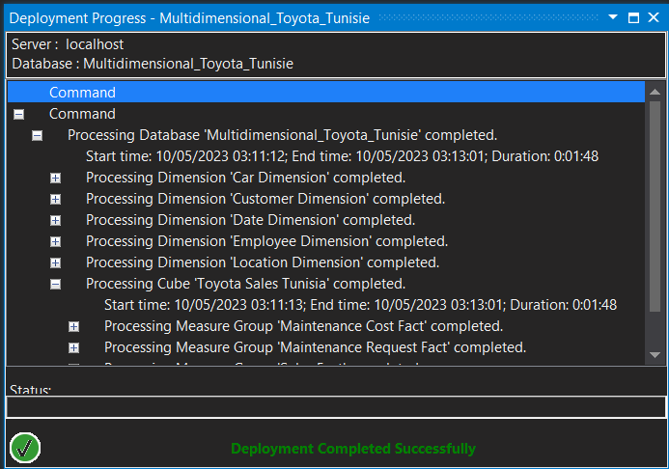
Déployé la solution

Slide 26
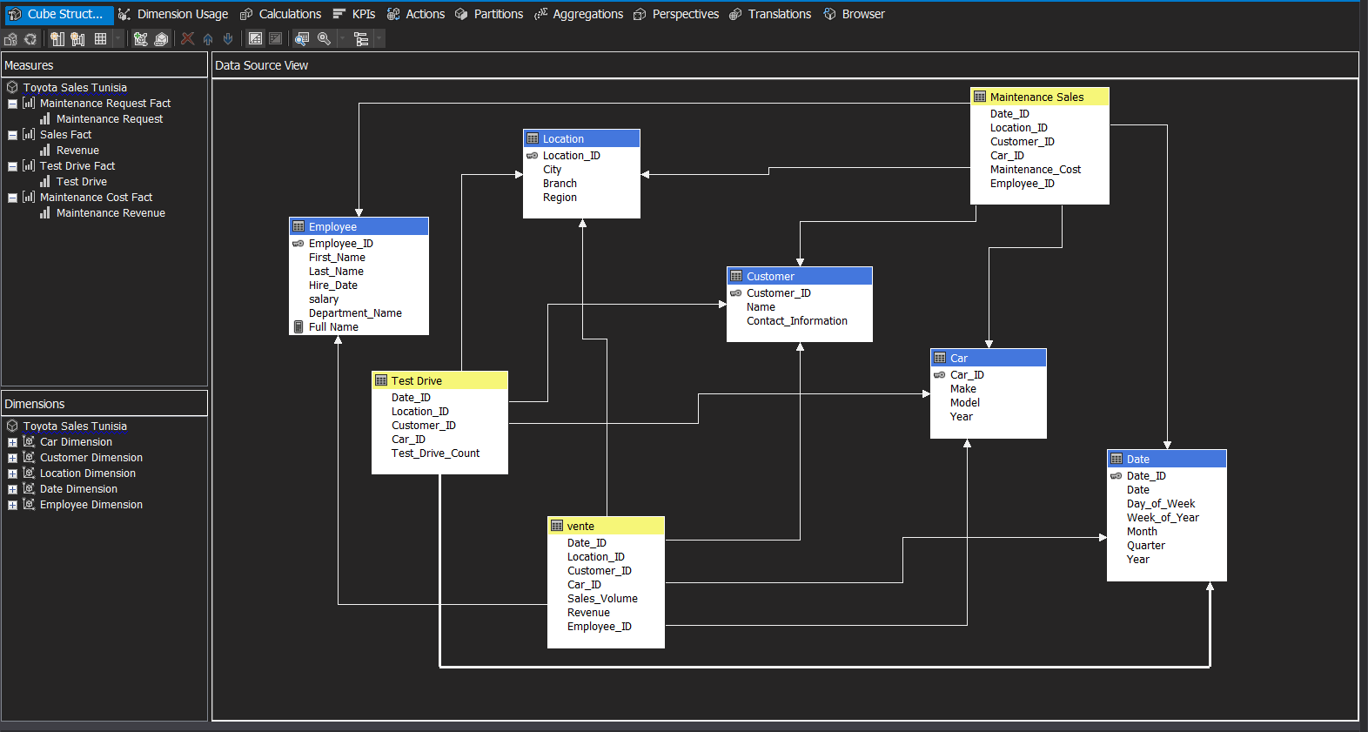
Ouvrir « browser » et test de cube

Slide 27
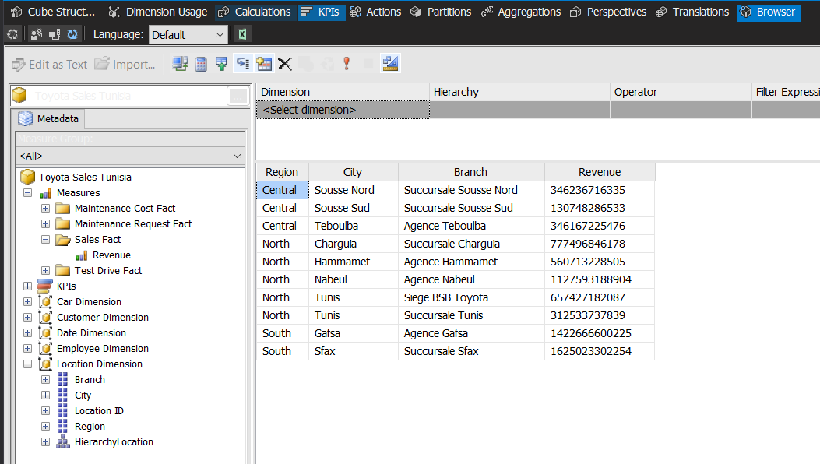
Les revenu selon hiérarchie location

Slide 28
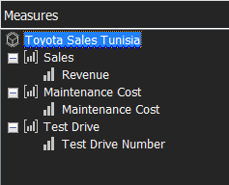
Edit Measures
Dans cette étape, nous modifierons les noms des tables fait pour les rendre plus compréhensibles.

Slide 29
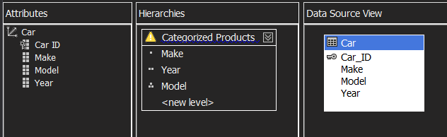
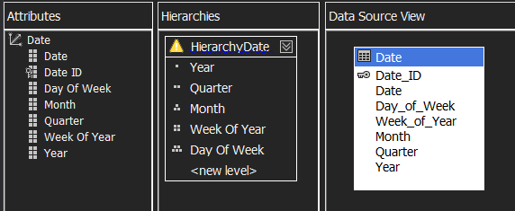
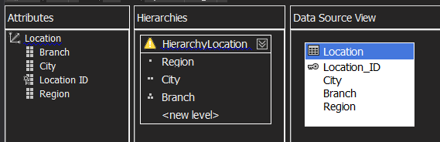
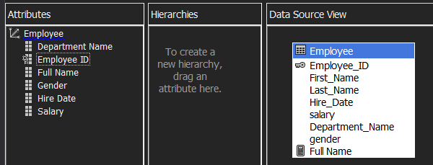
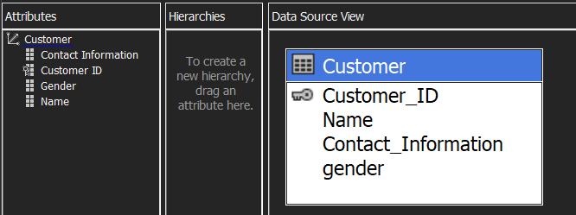
Edit Dimensions

Slide 30
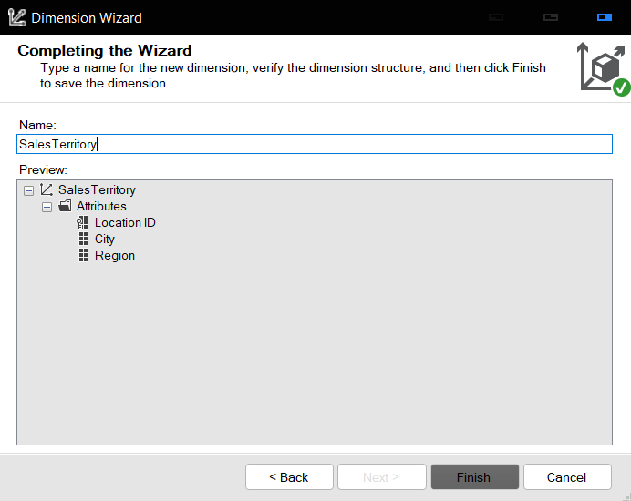
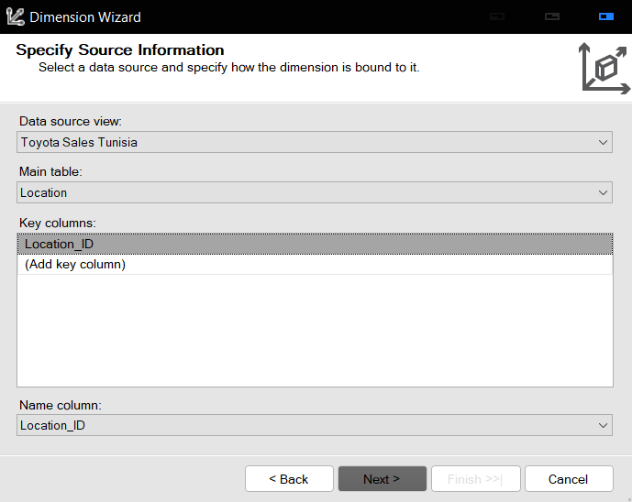
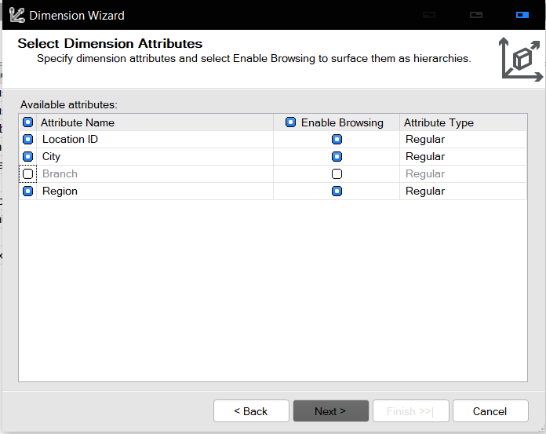
Create a Dimension

Slide 31
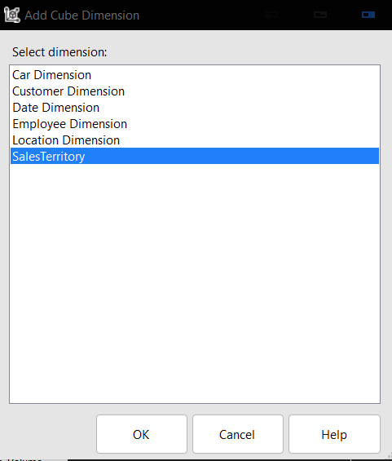
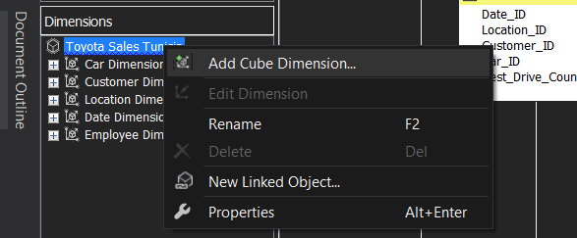
Add a Dimension to a Cube

Slide 32
Defining Dimensions
Remove Unused Attributes - Add Dimension Intelligence

Slide 33
Edit Remove Unused Attributes

Slide 34
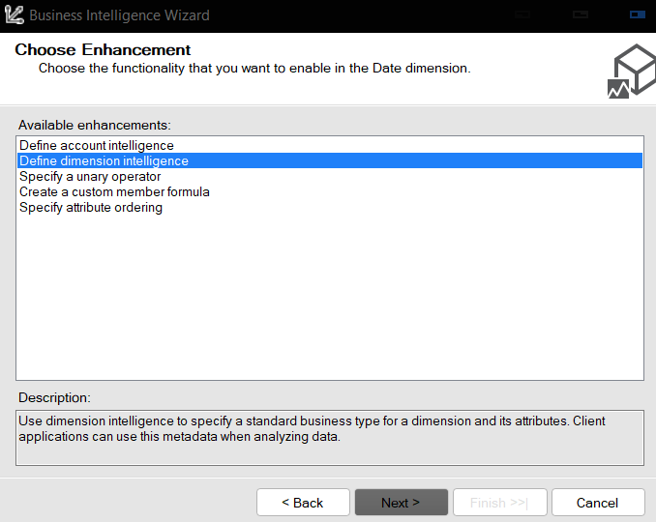
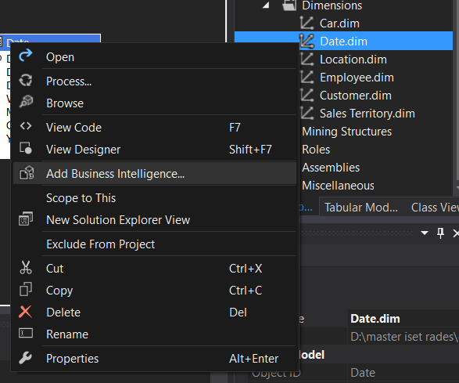
Add Dimension Intelligence

Slide 35
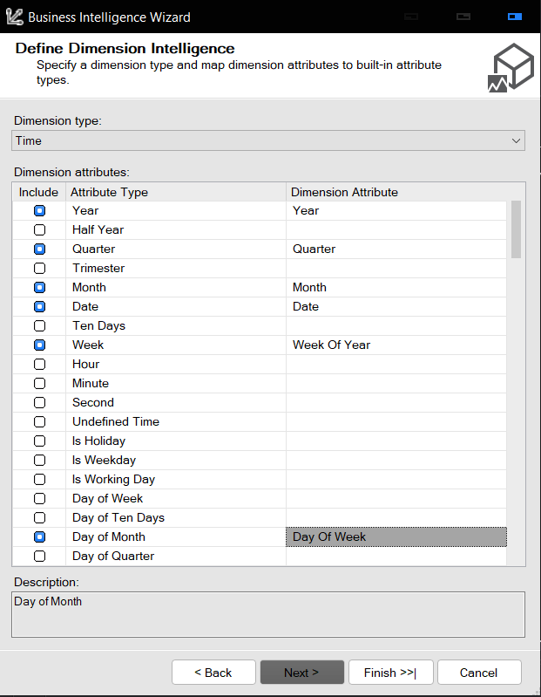
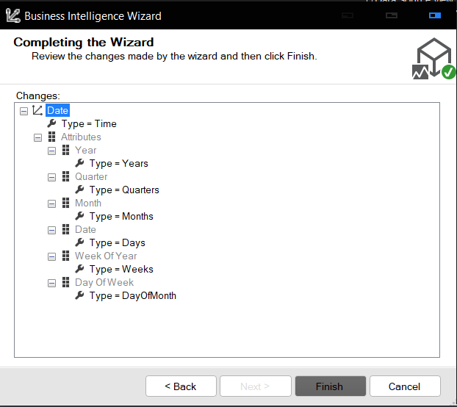
Dimension Intelligence Attribute
Year: Calendar Year
Half Year: Calendar Semester
Quarter: Calendar Quarter
Month: Month
Date: Full Date Alternate Key

Slide 36
Group Attribute Members
Dans un cube SSAS (SQL Server Analysis Services), la fonctionnalité "Group Attribute Members" permet d'organiser les membres d'un attribut en groupes logiques afin de faciliter l'analyse et la navigation. Elle contribue à améliorer l'utilisabilité et la compréhension du cube en regroupant les membres liés ensemble.
Voici un exemple pour illustrer le concept : Supposons que vous ayez une dimension "Produit" dans votre cube SSAS, avec un attribut "Catégorie". L'attribut "Catégorie" possède des membres individuels tels que "Électronique", "Vêtements" et "Appareils ménagers". Cependant, vous pouvez souhaiter créer un groupe appelé "Technologie" comprenant le membre "Électronique" et un autre groupe appelé "Maison" incluant à la fois "Vêtements" et "Appareils ménagers".

Slide 37
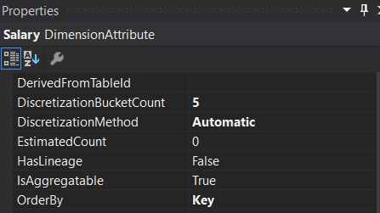
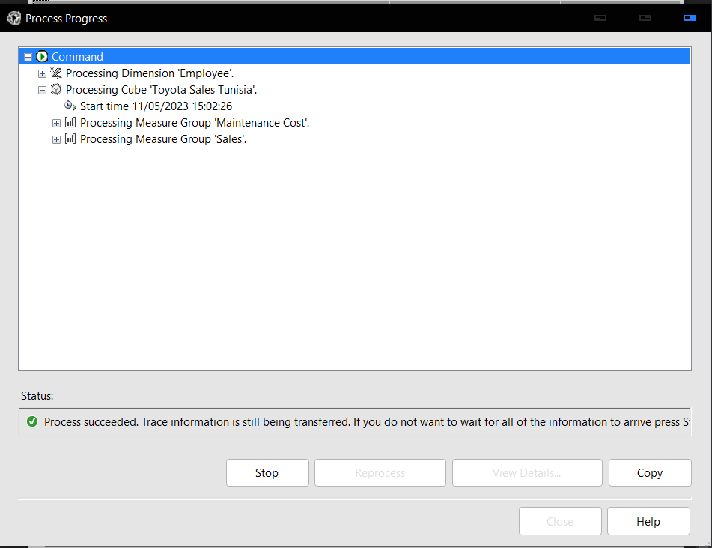
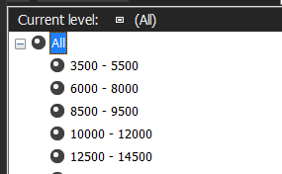
Group Attribute Members salary of employee

Slide 38
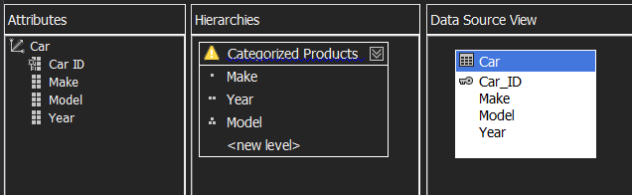
Hiérarchies : cars info

Slide 39
Hiérarchies : date

Slide 40
Hiérarchies : location

Slide 41
Create a Non-Natural Hierarchy
une hiérarchie non naturelle dans SSAS vous permet de créer des structures hiérarchiques personnalisées au sein d'une dimension qui ne sont pas basées sur les relations inhérentes de la source de données sous-jacente. Cela offre une flexibilité dans l'organisation des attributs à des fins d'analyse et de reporting, selon vos besoins spécifiques.

Slide 42
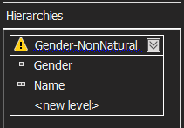
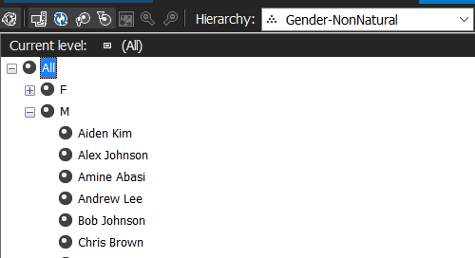
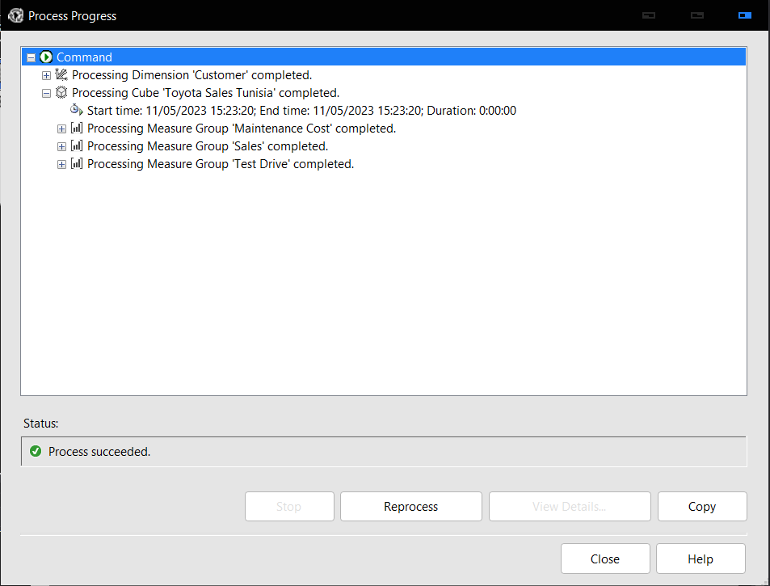
Create a Non-Natural Hierarchy

Slide 43
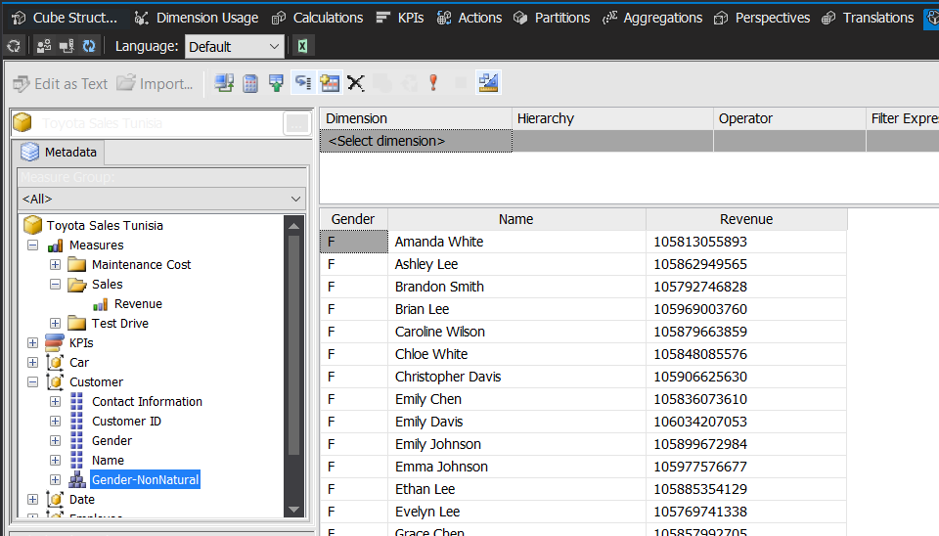
Browse Non-Natural Hierarchyin a Cube

Slide 44
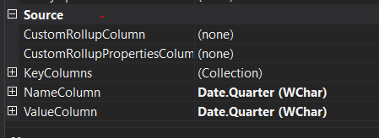
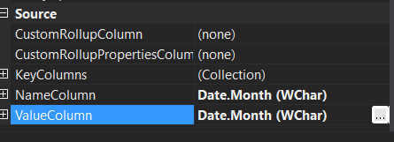
Create Attribute Relationships : Date.dim
l'utilisation des relations d'attributs dans SSAS permet de créer des hiérarchies basées sur les relations logiques entre les attributs d'une dimension. Cela améliore les performances, facilite la compréhension logique, garantit des agrégations précises et simplifie la maintenance de la structure dimensionnelle.
QUARTER PROPERTIES
MONTH PROPERTIES

Slide 45
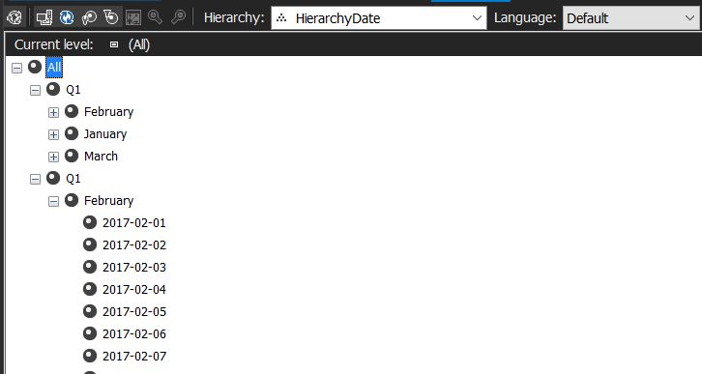
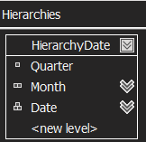
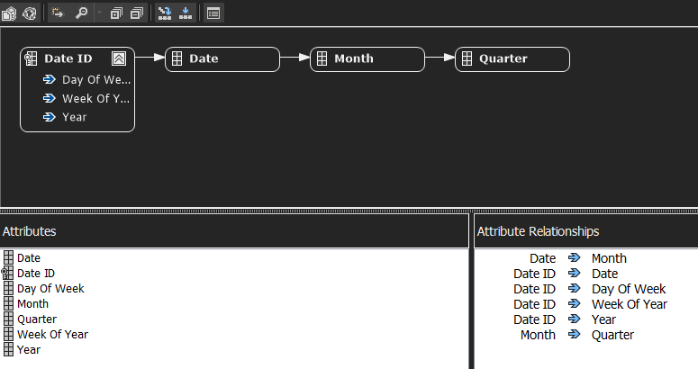
Create Attribute Relationships : Date.dim
Date >Month (Rigid)
Month > Quarter (Rigid)
Quarter > Year (Rigid)

Slide 46
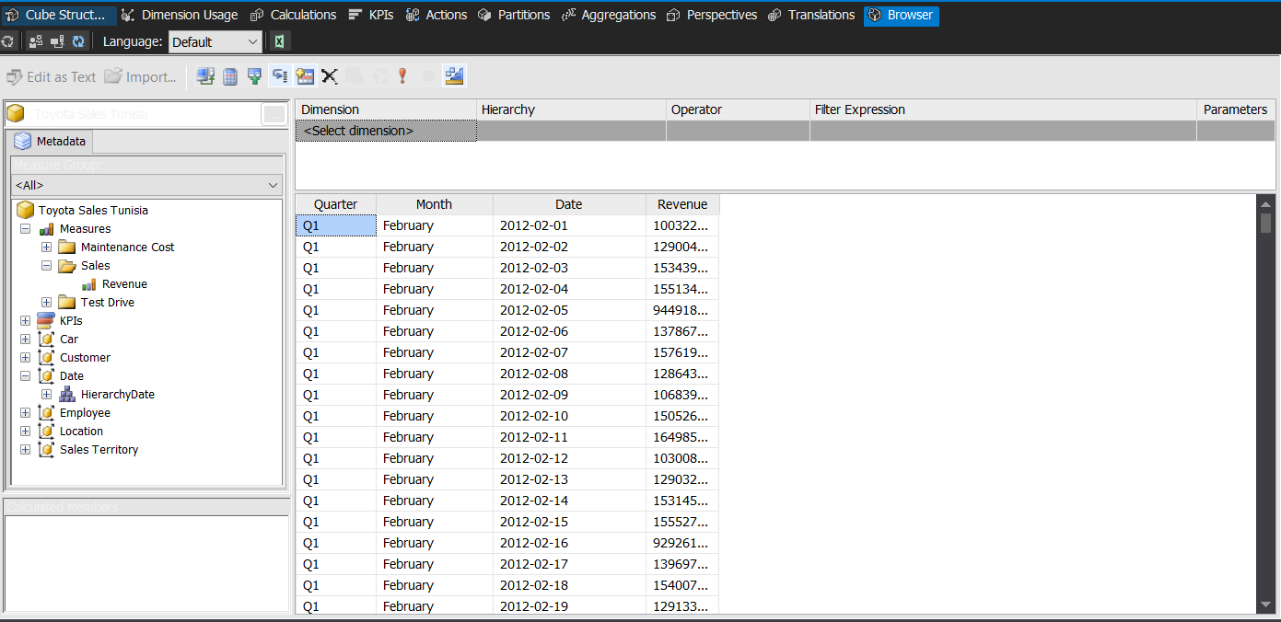
Browse in a Cube

Slide 47
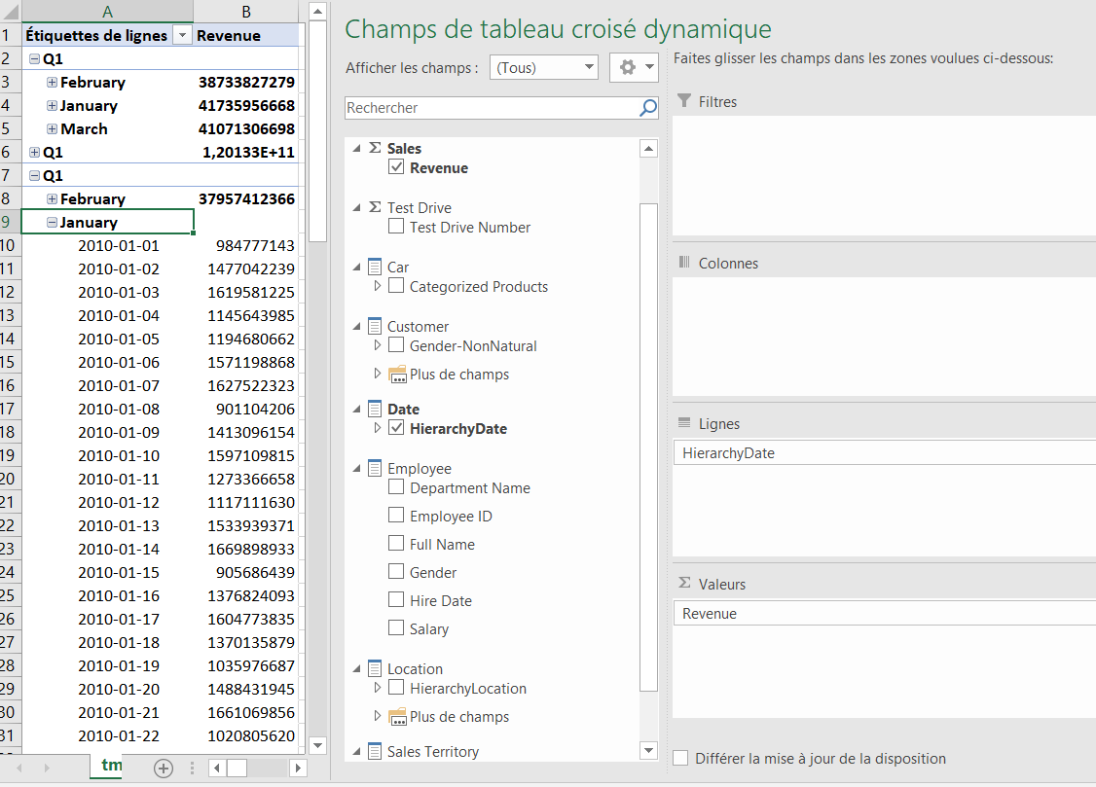
Browse in a Cube

Slide 48
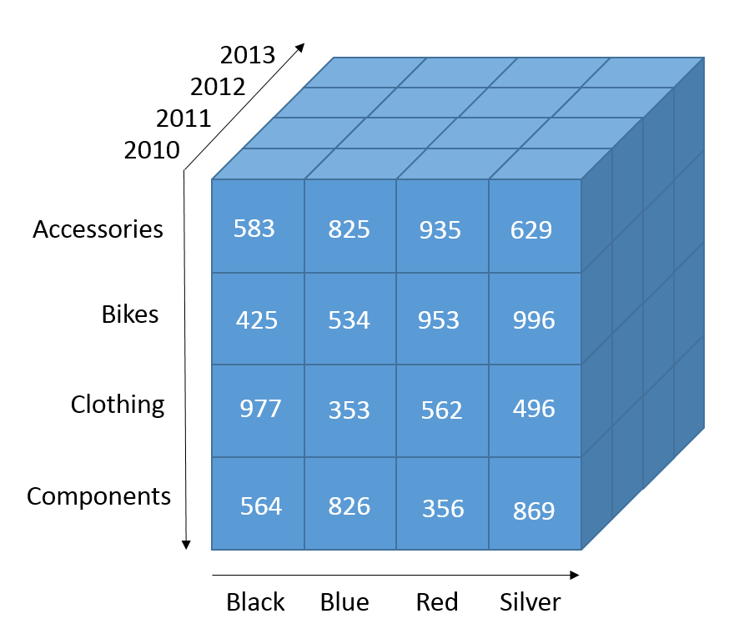
Configuring Measures and Measure Groups
Configuring Measures - Create a Measure Group -

Slide 49




Configuring Measure Group Storage

Slide 50



Slide 51



Slide 52


Slide 53


BUILD ➔ deploy Solution

Slide 54

Using MDX
Creating Calculated Members – MDX query

Slide 55



Creating Calculated Members
Toyota Profit = [Measures].[Revenue]
- ([Measures].[Sales Volume]*600)

Slide 56



Creating Calculated Members
Maintenance Profit = [Measures].[Maintenance Cost] * 0.3

Slide 57

Using the Calculated Member
Toyota Profit
Model de voiture

Slide 58

Querying a Cube by Using MDX
La requête MDX renvoie les bénéfices de Toyota provenant de la vente de véhicules pour chaque année
SELECT [Measures].[Toyota Profit] ON 0,
NONEMPTY([Date].[HierarchyDate].[Year].MEMBERS) ON 1
FROM [Toyota Sales Tunisia];
Mesures Calculée

Slide 59

Querying a Cube by Using MDX
La requête MDX renvoie les bénéfices de Toyota provenant de la Maintenance de véhicules pour chaque année
SELECT [Measures].[Maintenance Profit] ON 0,
NONEMPTY([Date].[HierarchyDate].[Year].MEMBERS) ON 1
FROM [Toyota Sales Tunisia];
Mesures Calculée

Slide 60

Querying a Cube by Using MDX
La requête MDX renvoie les bénéfices de Toyota provenant de la vente et la maintenance de véhicules pour chaque année
SELECT {[Measures].[ToyotaProfit],[Measures].[Maintenance Profit]}
] ON 0,
NONEMPTY([Date].[HierarchyDate].[Year].MEMBERS) ON 1
FROM [Toyota Sales Tunisia];

Slide 61

Querying a Cube by Using MDX
Requête MDX pour renvoyer les bénéfices de la société Toyota pour chaque année et par chaque city
SELECT NONEMPTY([Date].[HierarchyDate].[Year].MEMBERS) ON ROWS,
NONEMPTY([Sales Territory].[City].MEMBERS) ON COLUMNS
FROM [Toyota Sales Tunisia]
WHERE [Measures].[Toyota Profit]

Slide 62

Querying a Cube by Using MDX
Requête MDX pour renvoyer les bénéfices de la société Toyota pour chaque type de voiture en 2022 (Tuples)
Select [Measures].[Toyota Profit] on 0,
([Car].[Categorized Products].[Make],[Date].[HierarchyDate].[Year].&[2022]) on 1
from [Toyota Sales Tunisia]

Slide 63

Querying a Cube by Using MDX
Requête MDX pour renvoyer les nombres des voitures vendues par chaque type et par année
SELECT NONEMPTY([Date].[HierarchyDate].[Year].MEMBERS) ON ROWS,
NONEMPTY([Car].[Categorized Products].[Make].MEMBERS) ON COLUMNS
FROM [Toyota Sales Tunisia]
WHERE [Measures].[Sales Volume]

Slide 64

Querying a Cube by Using MDX
Requête MDX pour Obtenir les 10 premiers clients en fonction du chiffre d'affaires pour une année (2022) et un lieu donnés (id=1, Nabeul)
SELECT
{[Measures].[Revenue]} ON COLUMNS,
TOPCOUNT([Customer].[Customer ID].Members, 10, [Measures].[Revenue]) ON ROWS
FROM [Toyota Sales Tunisia]
WHERE ([Date].[HierarchyDate].[Year].[2022], [Location].[Location ID].[1])

Slide 65

Querying a Cube by Using MDX
Requête MDX pour Obtenir les 3 premiers voitures en fonction du nombre de maintenances pour une année (2023) et un lieu donnés (id=2, Hammamet)
SELECT
{[Measures].[Maintenance Cost]} ON COLUMNS,
TOPCOUNT([Car].[Categorized Products].[Model].Members, 3, [Measures].[Maintenance Cost]) ON ROWS
FROM [Toyota Sales Tunisia]
WHERE ([Date].[HierarchyDate].[Year].[2023], [Location].[Location ID].[2])

Slide 66

Querying a Cube by Using MDX
Requête MDX pour renvoyer les bénéfices et les revenus de la société Toyota pour chaque type de voiture (Sets)
Select
{
([Measures].[Revenue],[Car].[Categorized Products].[Make]),
([Measures].[Toyota Profit],[Car].[Categorized Products].[Make])} on 0
from [Toyota Sales Tunisia]

Slide 67

Querying a Cube by Using MDX
Requête MDX pour renvoyer les revenus de la société Toyota pour chaque type de voiture en Hammamet (Slice)
Select
NON EMPTY{[Car].[Categorized Products].[Make],[Car]} on columns
from [Toyota Sales Tunisia]
where
([Location].[City].&[Hammamet])

Slide 68

Querying a Cube by Using MDX
Requête MDX pour les nombres des voitures vendues par chaque type mais uniquement pour Nabeul & Tunis (Slice)
Select
NON EMPTY {
[Car].[Categorized Products].[Make],
[Car]
} on columns
from [Toyota Sales Tunisia]
where
(
{
[Location].[City].&[Nabeul],
[Location].[City].&[Tunis]
},
[Measures].[Sales Volume]
)

Slide 69

Querying a Cube by Using MDX
Requête MDX pour les revenus des voitures vendues par chaque type mais uniquement pour Nabeul & Tunis (Slice)
Select
NON EMPTY {
[Car].[Categorized Products].[Make],
[Car]
} on columns,
({
[Location].[City].&[Nabeul],
[Location].[City].&[Tunis]
},
[Measures].[Revenue]) on 1
from [Toyota Sales Tunisia]

Slide 70

Querying a Cube by Using MDX
Requête MDX pour les revenus des voitures vendues par chaque type de voiture et avec un revenu > 0 (Filter)
Select
{
[Measures].[Revenue]} on columns,
{
filter([Car].[Categorized Products].[Make],
[Measures].[Revenue] > 0) } on rows
From [Toyota Sales Tunisia]

Slide 71

Querying a Cube by Using MDX
Requête MDX pour les dépenses de voitures vendues par chaque année(With Member)
WITH
MEMBER [Measures].[Revenue sales] AS [Measures].[Revenue]
MEMBER [Measures].[Toyota Profit sales] AS [Measures].[Toyota Profit]
MEMBER [Measures].[Depenses] AS [Measures].[Revenue] - [Measures].[Toyota Profit]
SELECT
{[Measures].[Revenue sales], [Measures].[Toyota Profit sales], [Measures].[Depenses]} ON COLUMNS,
NON EMPTY {[Date].[HierarchyDate].[Year]} ON ROWS
FROM [Toyota Sales Tunisia]

Slide 72
Using KPI
Creating Calculated Members – MDX query - Drill-through Action - Implementing Perspectives

Slide 73

Using KPI
CASE
WHEN koivalue("salesGrowthKPI") < kpigoal ("salesGrowthKPI") THEN -1
WHEN koivalue("salesGrowthKPI") > kpigoal ("salesGrowthKPI") THEN 1
ELSE 0
END

Slide 74

Etat de revenu Sales par département

Slide 75

Create a Drill-through Action
En utilisant les actions de forage dans SSAS, vous pouvez fournir aux utilisateurs la possibilité d'explorer les données détaillées associées à des agrégats spécifiques dans un cube. Cela améliore leur capacité d'analyse en leur permettant d'accéder aux informations spécifiques qui sous-tendent les agrégats et les valeurs résumées dans le cube.

Slide 76


Browse a Drill-through Action

Slide 77

1. Create Perspectives

Slide 78



2. Browse Perspectives

Slide 79


